Slide 1
MVP lab seminar
Reinforcement learning -DQN
정태영

Slide 2
Up-to-date
Useful
Easy

Slide 3
오늘 할 것
Reinforcement learning
그 중에서도 Deep Q network (DQN)

Slide 4
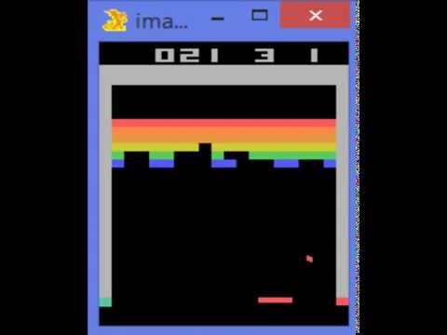
오늘 할 것
https://www.youtube.com/watch?v=V1eYniJ0Rnk
Playing Atari with Deep Reinforcement Learning. ArXiv (2013)
Human-level control through deep reinforcement learning. Nature (2015)

Slide 5
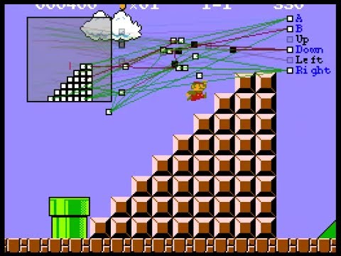
오늘 할 것
엇, 저 이런 거 본 적이 있는데요 ??
https://www.youtube.com/watch?v=iakFfOmanJU

Slide 6
오늘 할 것
https://www.youtube.com/watch?v=V1eYniJ0Rnk
오직 vision data만 사용해서 이런 결과를 냄

Slide 7
Reinforcement Learning?
Maching Learning 의 3가지 큰 분류
Supervised Learning
Unsupervised Learning
Reinforcement Learning

Slide 8
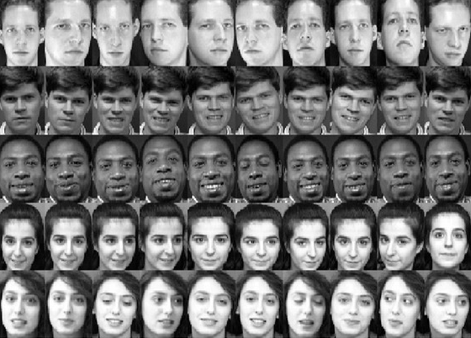
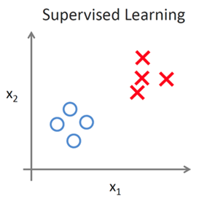

Reinforcement Learning?
Supervised Learning
? ➔ label 0

Slide 9
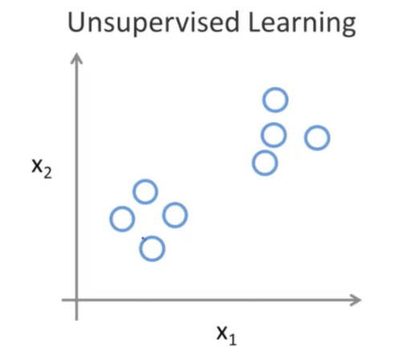
Reinforcement Learning?
Unsupervised learning
No labels.
GAN

Slide 10
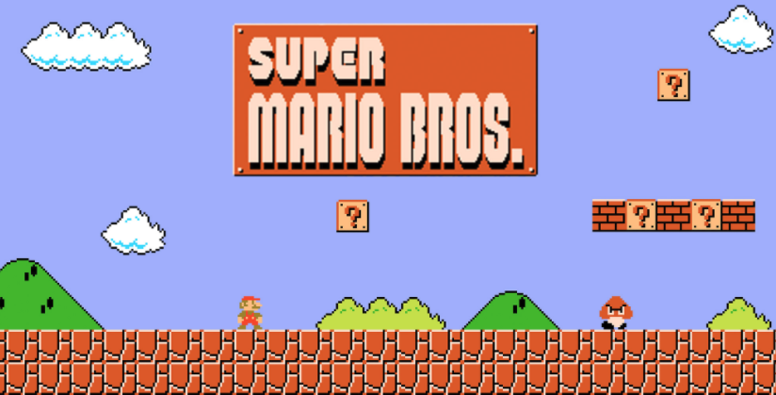
Reinforcement Learning?
Supervised learning 으로 슈퍼마리오를 깨는 알고리즘을 만들 수 있을까요?

Slide 11
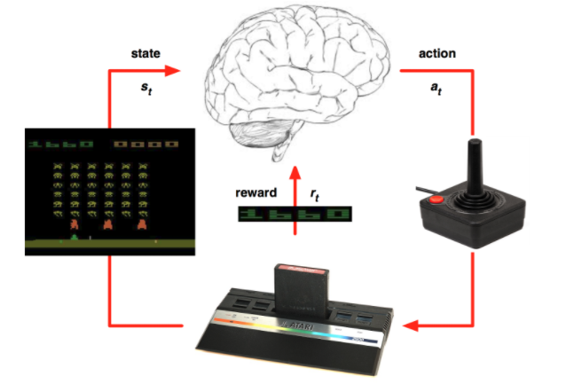
Markov Decision Process (MDP)
다른 관점으로 접근해보자
State
Action
Reward

Slide 12

Markov Decision Process (MDP)
State
Action
Probability
Reward
매 행동마다 reward를 얻음
Markov Decision Process (MDP). 여기서 최대의 reward를 얻을 수 있는 policy를 찾자 (보통 Reinforcement Learning 문제는 거의 MDP) 그런데 어떻게??

Slide 13

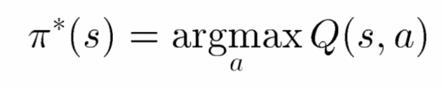
Q learning
작전 : reward 값을 반환하는 Q라는 함수를 만들어서
Q의 값이 최대가 되는 행동만 따라하자
Q(state, action) = reward (정확히는 reward의 expectation)
Policy (*가 붙으면 optimal이라는 뜻)

Slide 14
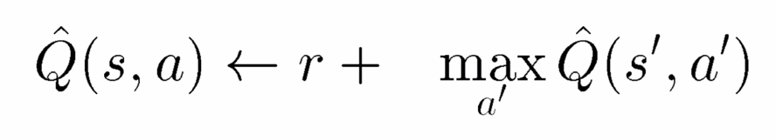
Q learning
그러면 그 Q 함수는 어떻게 만들죠?
다음 State의 Q함수를 안다고 가정하고 식을 세움
현재 State s의 Q함수는 이번에 행동 a를 통해서 얻을 reward r과 다음 State s`에서의 최대의 reward 값의 합
^ (hat) 이 붙은 것은 근사치라는 뜻
처음에 Q값이 제대로 없다면 random action
➔ 예제를 통한 직관적 이해

Slide 15
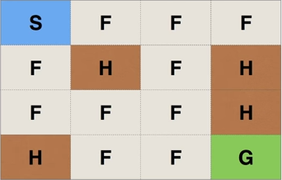
Q-table example
Frozen lake 문제
Hazard에 빠지지 말고 단단한 Freezing 판만 밟아서 Start지점에서 Goal지점까지 가세요
Goal에 도착하면 reward 1점. 아무 일도 일어나지않으면 0점. Hazard에 빠져도 0점(감점 아님) 이지만 다시 시작

Slide 16
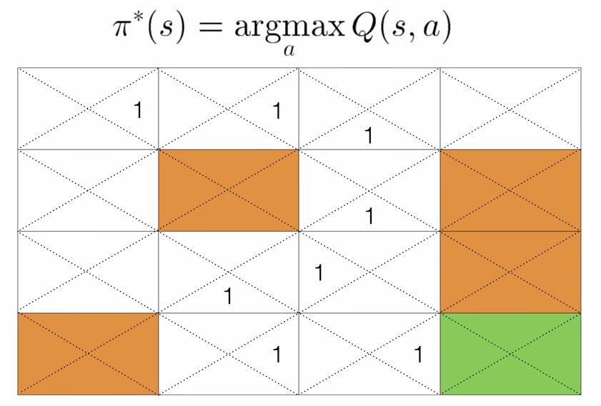
Q-table example

Slide 17
Q-table example
Exploit vs Explore (안전이냐 도전이냐)
이래서는 평생 저 방식으로만 걸어감 적당히 안 가본 새로운 길도 가보도록 시켜야 함

Slide 18
Exploration 방법
(decaying) E – greedy : 일정 확률로 랜덤하게 가 봄 (차차 줄어듦)
(decaying) adding random noise : Q function을 그대로 쓰지 말고, noise를 끼얹어서 판단함 (차차 줄어듦)

Slide 19
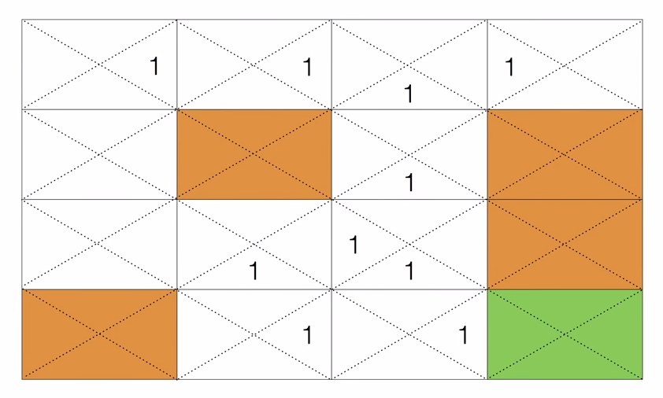
Q-table example
Exploration 개선
새로운 길도 찾게 됨

Slide 20
Q-table example
여전히 문제 많음
최단거리로 가도록 만들 순 없을까?

Slide 21
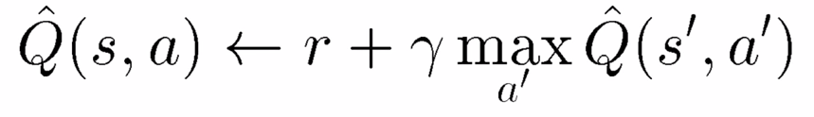
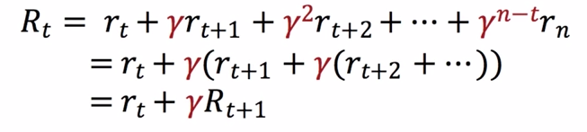
Q-table example
Discount factor γ 를 추가. (“빨리 안 오면 다 먹는다”)
Reward 관점으로 접근해봄

Slide 22

Q-table example
Discount factor γ =0.9 일때
0.590
0.656
0.656
0.729
0.81
0.729
0.81
0.9
0.9

Slide 23
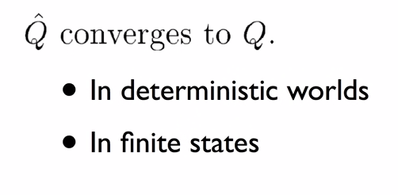
Q-table example
그럼 과연 이게 항상 먹히는가??
이 두 가지 조건을 만족하면 그렇습니다 (deterministic worlds : 같은 행동이 항상 같은 결과를 가짐)

Slide 24
Stochastic vs deterministic
그러면 Non-deterministic 하면 어쩌죠? Ex) 30% 확률로 제멋대로 움직임

Slide 25
Stochastic vs deterministic
그러면 Non-deterministic 하면 어쩌죠? Ex) 30% 확률로 제멋대로 움직임 ➔ 작동 안 함

Slide 26
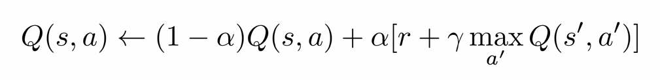
Q learning in Stochastic world
“성공한 사람의 인생은 성공한 후에 포장되어 평범한 사람의 인생을 망친다” ➔ 조언은 적당히만 듣고 내 갈 길 가자

Slide 27
Q learning in Stochastic world
“성공한 사람의 인생은 성공한 후에 포장되어 평범한 사람의 인생을 망친다” ➔ 조언은 적당히만 듣고 내 갈 길 가자
PASS

Slide 28
Q-network

Slide 29
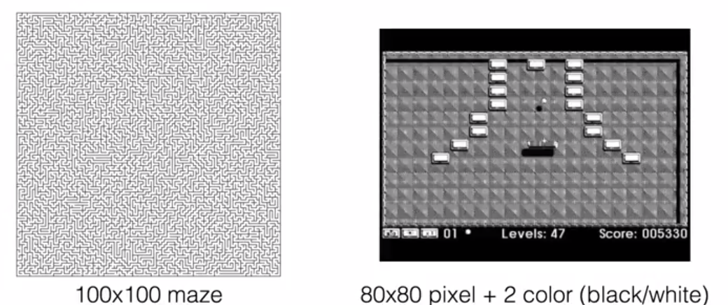
Q-network
Q table의 한계
각각의 문제를 풀기 위해 필요한 Q-table의 크기는?

Slide 30
Q-network
Q table의 한계
100*100*4 개 짜리 table 필요 ➔ 뭐 ㅇㅋ

Slide 31
Q-network
Q table의 한계
100*100*4 개 짜리 table 필요 ➔ 뭐 ㅇㅋ
2^(80*80)개 짜리 table 필요
➔ ㅈㅅ;;;

Slide 32
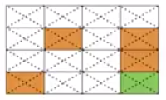
Q-network
Q-table 방식
State, s
Q(s,a)
Reward , r
Action, a

Slide 33
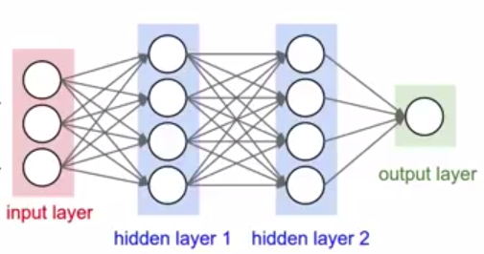
Q-network
Q-network
State, s
Q(s,a)
Reward , r
Action, a

Slide 34



Q-network
Q-network
Q(s,a)
Reward for a1 , r1
State, s
Reward for a2 , r2
Reward for a3, r3

Slide 35

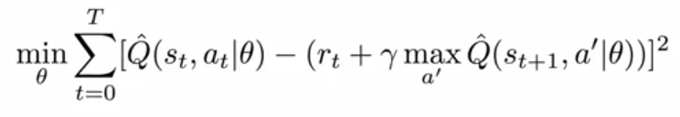
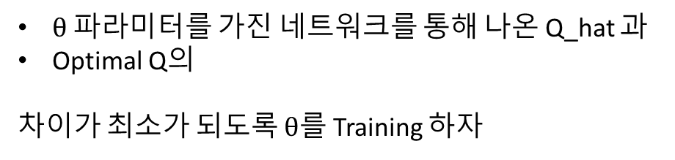
Q-network
Q(s,a)
Theta : 네트워크의 Weight
* : Optimal
^ : approximation
$θ$파라미터를 가진 네트워크를 통해 나온 Q_hat 과
Optimal Q의
차이가 최소가 되도록 $θ를$ Training 하자

Slide 36
Q-network
네트워크로 Q가 나온건데 target 도 같은 Q??
1 = 1 이다???

Slide 37
Q-table (이전)
그러면 그 Q 함수는 어떻게 만들죠?
다음 State의 Q함수를 안다고 가정하고 식을 세움
현재 State s의 Q함수는 이번에 행동 a를 통해서 얻을 reward r과 다음 State s`에서의 최대의 reward 값의 합
^ (hat) 이 붙은 것은 근사치라는 뜻
처음에 Q값이 제대로 없다면 random action
➔ 예제를 통한 직관적 이해

Slide 38
Q-table (이전)

Slide 39
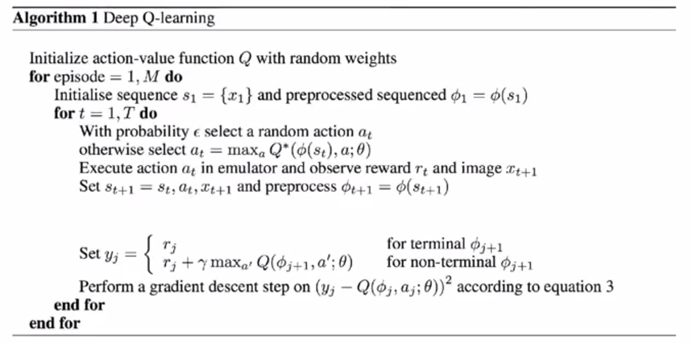
Q-network
Exploration 반영한 action a 선택
a 실행해서 다음 결과 얻기
끝나면 위에거 아니면 밑에거
Network 학습
Playing Atari with Deep Reinforcement Learning. ArXiv (2013). Deepmind

Slide 40
Q-network
그럼 이 Deep Q learning 은 수렴하는가??

Slide 41
Q-network
그럼 이 Deep Q learning 은 수렴하는가?? 안 합니다
By 1. Correlations between samples 2. Non-Stationary targets
그래서 옛날부터 이야기는 나왔지만 제대로 안 되었음

Slide 42
DQN
Deep Q Network
Human-level control through deep reinforcement learning. Nature (2015)

Slide 43

DQN
Deep Q Network
Human-level control through deep reinforcement learning. Nature (2015)

Slide 44
DQN
Deep Q learning 의 2가지 문제점 1. Correlations between samples 2. Non-Stationary targets

Slide 45
DQN
Deep Q learning 의 2가지 문제점 1. Correlations between samples 2. Non-Stationary targets

Slide 46
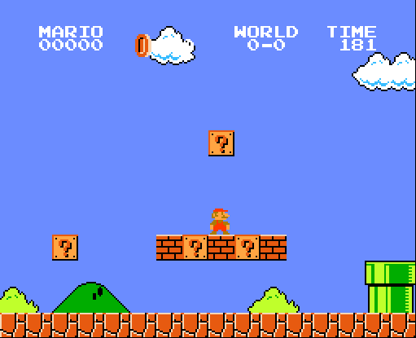
Correlations between samples
1번째 input

Slide 47

Correlations between samples
2번째 input

Slide 48

Correlations between samples
3번째 input

Slide 49
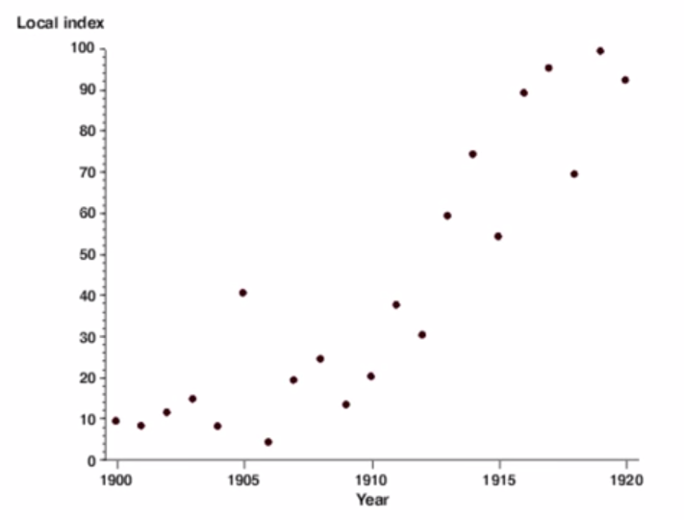
Correlations between samples

Slide 50
Correlations between samples

Slide 51
DQN
Deep Q learning 의 2가지 문제점 1. Correlations between samples 2. Non-Stationary targets

Slide 52
Q-network(이전)
네트워크로 Q가 나온건데 target 도 같은 Q??
1 = 1 이다???

Slide 53
Non-Stationary targets
Q 를 학습해야하는데 그 Q라는 것도 계속 업데이트 됨.
안 그래도 Correlations between samples 때문에 아주 천천히 학습할텐데 그 와중에 목적지가 계속 바뀜

Slide 54
DQN’s solutions
Go deep
Experience replay (2013) - Correlations between samples
Freeze target Q-network (2015) - Non-Stationary targets
Clip reward or normalize network adaptively to sensible range

Slide 55
DQN’s solutions
Go deep (당연)
Experience replay - Correlations between samples
Freeze target Q-network - Non-Stationary targets
Clip reward or normalize network adaptively to sensible range

Slide 56
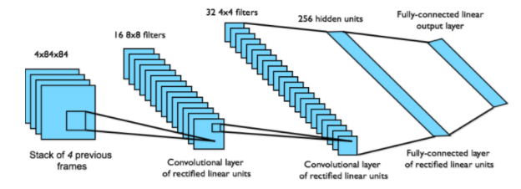
DQN’s solutions
모션 정보를 얻기 위해 이전 4frame을 합쳐서 한 세트로 둠
CNN 기반 네트워크

Slide 57
DQN’s solutions
Go deep
Experience replay - Correlations between samples
Freeze target Q-network - Non-Stationary targets
Clip reward or normalize network adaptively to sensible range

Slide 58
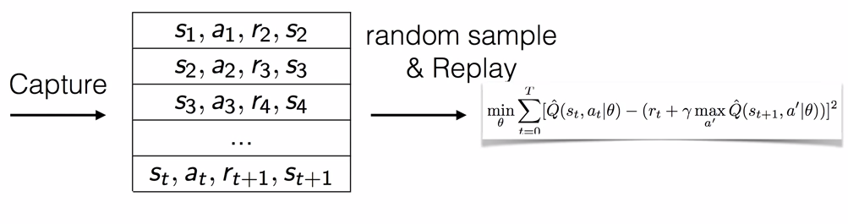
DQN’s solutions
Experience replay

Slide 59
DQN’s solutions
Like RANSAC ??

Slide 60
DQN’s solutions
Go deep
Experience replay - Correlations between samples
Freeze target Q-network - Non-Stationary targets
Clip reward or normalize network adaptively to sensible range

Slide 61
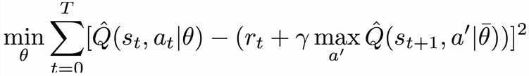
DQN’s solutions
Freeze target Q-network “목적지가 계속 바뀌어서 학습 못하겠어요” ➔ “ㅇㅋ 기다려줌”

Slide 62
DQN’s solutions
Freeze target Q-network “목적지가 계속 바뀌어서 학습 못하겠어요” ➔ “ㅇㅋ 기다려줌”

Slide 63
DQN’s solutions
다른 네트워크 ( target network )를 하나 더 두고 매번 업데이트 하는 것이 아니라 일정량 학습할 때 까지 기다려 주고 target network를 업데이트함
전에는 prediction network 한번 업데이트하면 그 자체인 target network 또한 바로 업데이트 되었지만 가령 100번 업데이트할 동안 target network 는 계속 유지하다가 업데이트 하는 식

Slide 64
DQN’s solutions
Go deep
Experience replay - Correlations between samples
Freeze target Q-network - Non-Stationary targets
Clip reward or normalize network adaptively to sensible range

Slide 65
DQN’s solutions
Clip reward or normalize network adaptively to sensible range “reward 설계하실 때 무조건 1,0,-1 중에서만 고르세요” ➔ 하나의 네트워크만으로 여러 게임에 적용가능 Critical 한 proposial 은 아님

Slide 66
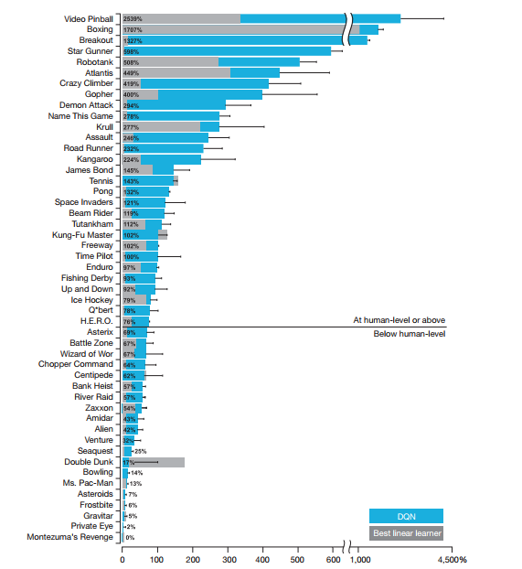

DQN experiment

Slide 67
Conclusion
Reinforcement Learning (강화학습)
Q learning - Q table - Q network - DQN
DQN - DQN’s solutions (Experience replay , Freeze target Q-network )

